Slide 1
Русский
язык
4 «Б» класс
МБОУ СОШ №25
г. Шахты
Мигалко Оксана Юрьевна

Slide 2
А - получить новые знания
Б - познакомиться с новыми правилами, орфограммами
В - справиться со всеми заданиями
Г - помочь своему товарищу
Д - _______________________
Лист ожиданий

Slide 3
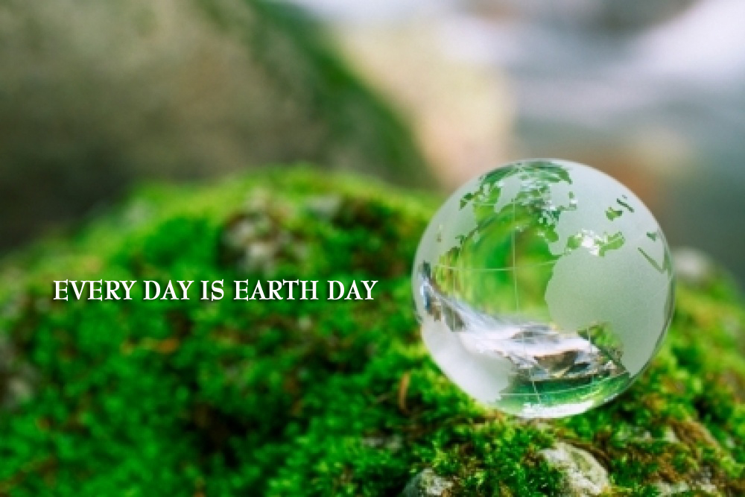
Минутка чистописания
тся ться тся ться

Slide 4
«Правописание тся и ться
в глаголах
…»

Slide 5
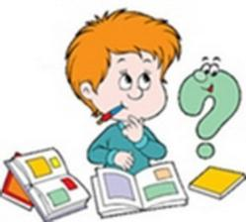
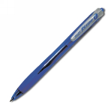
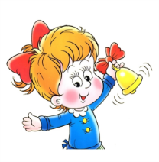
Слышу
[ца]
?тся
?ться

Slide 6
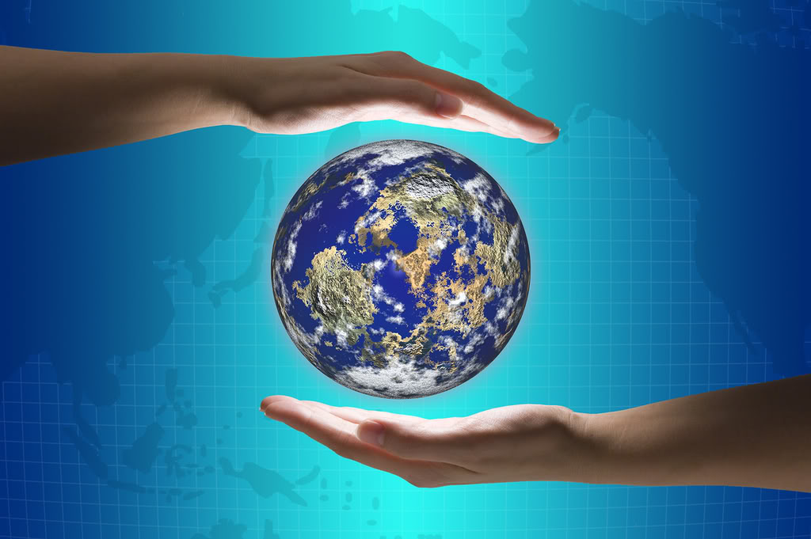
Словарь:

Slide 7
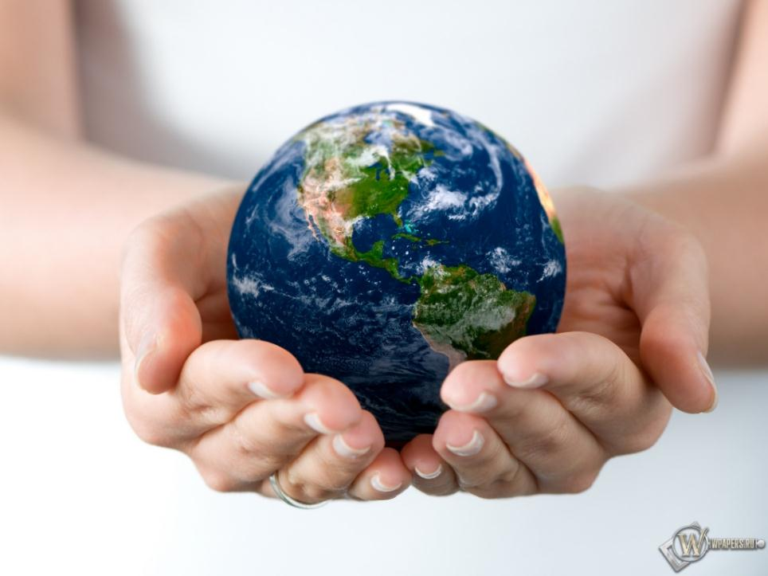
Я желаю светлого мира на Земле.
Я желаю светлого мира на Земле. (Невоскл., повеств., прост., полн., распр.)

Slide 8
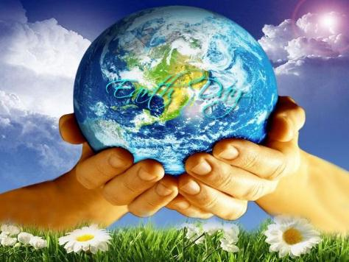
22 апреля, отмечается День Земли. Праздник был установлен на 63-й сессии Ассамблеи ООН 22 апреля 2009 года (соавторами являются более 50 государств). Начал праздноваться с 2010 года.

Slide 9
День Земли (англ. Earth Day) — название, используется по отношению к различным мероприятиям, которые проводятся весной и призывают людей бережнее относиться к хрупкой и уязвимой окружающей среде на планете Земля.

Slide 10
Традиция отмечать День Земли зарождается в США в 1970 году. В 1990 году этот день стал международной акцией. В России стал отмечаться с 1992 года. Причём каждый год этот День посвящен определённой теме.

Slide 11
Чтобы узнать
ТСЯ или ТЬСЯ пишется на конце глагола,
нужно задать ВОПРОС
ЧТО
Делать?
сделать?
ЧТО
Делает?
сделает?
Ь
пишется!
Будем
(что делать?)
учиТЬСЯ,
(глагол в н.ф.)
Ь
НЕ ПИШЕТСЯ!
Он
(что делает?)
учиТСЯ.
(глагол – 3-е лицо)

Slide 12
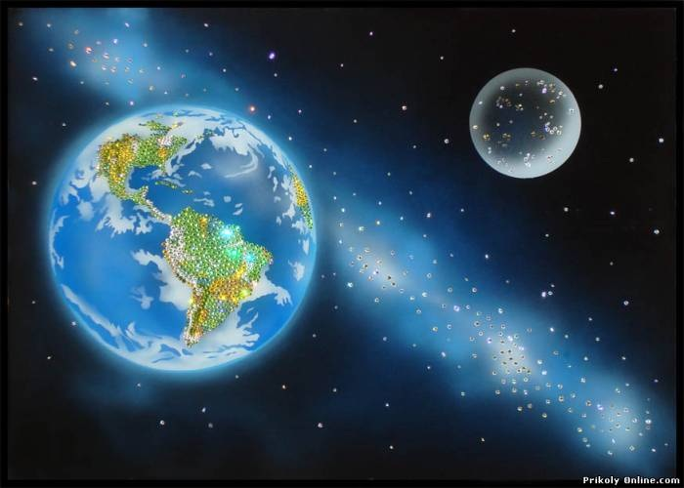
Проверь себя:

Slide 13
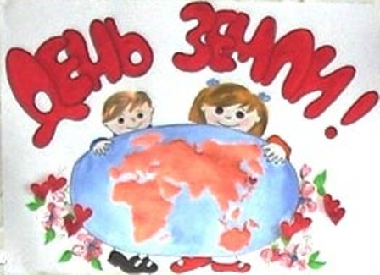
1
Тот труда не бои... ,
кто умеет труди... .
тся
ться
А
ться
тся
Б
Комментарий
Тот (что делает?) не боится - 3 –е скл.
Умеет (что делать?) трудиться – н.ф.

Slide 14
2
Надо трудит..ся,
Подсказка
не надо ленит... ся
Ь
Ь
А
Ь
Ь
Б
Надо (что делать?) трудитЬся - н.ф.
надо (что делать?) ленитЬся – н.ф.

Slide 15
3
ТЬСЯ
ТСЯ
А
Б
Дело мастера
бои... .
Подсказка
Дело (что делает?) боится - 3 –е скл.

Slide 16
4
Подсказка
А
Б
ТЬСЯ
ТСЯ
Пчелка маленькая,
и та трудит ... ся.
Пчелка (что делает?) трудится – 3 скл.

Slide 17
КЛЮЧ
1 – А
2 – А
3 – Б
4 - Б

Slide 18
«Вы талантливые дети! Когда-нибудь вы сами поразитесь, какие вы умные, как много хорошего вы умеете, если будете постоянно работать над собой, ставить новые цели и стремиться к их достижению…»
Ж.Ж.Руссо.

Slide 19
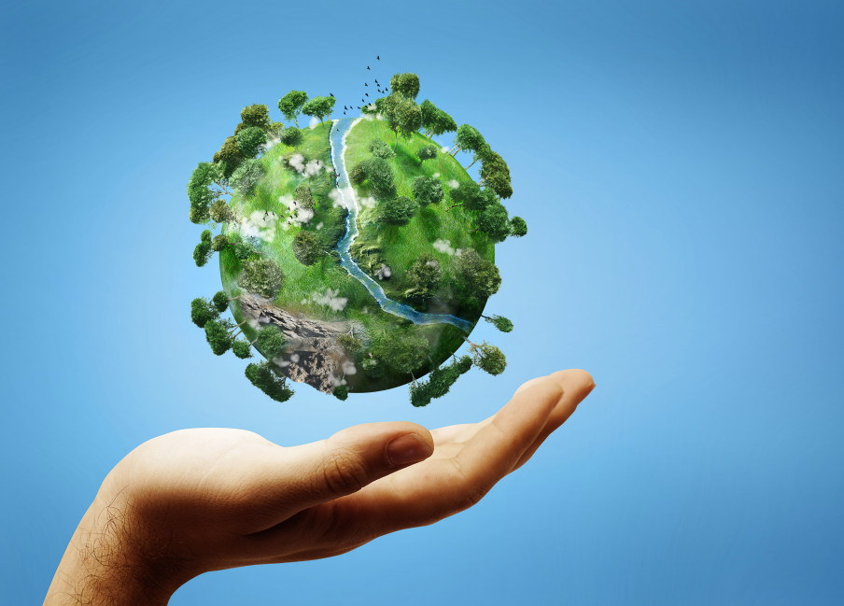
Этот человечек усвоил секреты слова и научился их применять.
Этот человечек усвоил секреты слова, но ему ещё нужна помощь.
А этот человечек расстроился, секреты слов, на сегодняшнем уроке, остались для него, непонятны.

